Slide 1
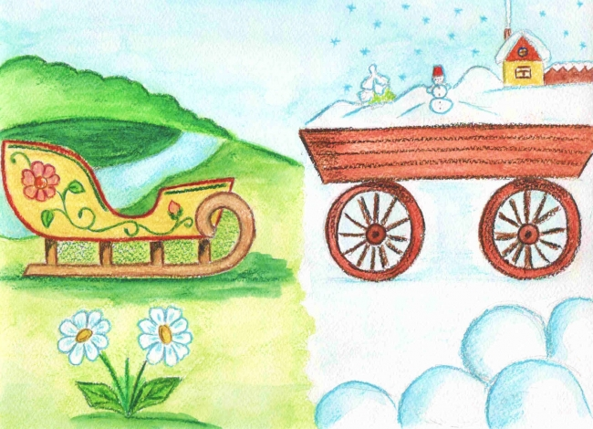
Готовь сани летом,
а телегу зимой.

Slide 2
Что написано пером не
вырубишь топором.

Slide 3
Вода камень точит

Slide 4
Яйца курицу не учат

Slide 5
Под лежачий камень вода не течет

Slide 6
Что с воза упало, то пропало

Slide 7
За двумя зайцами погонишься –
ни одного не поймаешь

Slide 8
Любишь кататься – люби и
саночки возить

Slide 9
Без труда не выловишь и рыбку из пруда

Slide 10
Гусь свинье не товарищ

